Slide 1
HW#6
회귀분석 (Regression)
학번: 20130280
학과: 신소재공학과
이름: 장경현

Slide 2
Problem & solving
회귀분석
회귀분석 방법을 이용하여 Enthalpy of Mixing을 구하여라
액상의 Enthalpy of Mixing
𝛥𝐻𝑀 = Ω 𝑋(1−𝑋) = (𝐿0+𝐿1𝑋)𝑋(1−𝑋)
회귀분석을 적용하자!
𝑦=𝑥(1−𝑥)(A0+A1𝑥)을 어떻게 풀 것인가?
→ 미지수 A0와 A1을 제외한 나머지 부분을 나누어서 새로운 함수를 정의!
𝑦/𝑥(1−𝑥)=(A0+A1𝑥)
Y=(A0+A1X)
∴ 𝛥𝐻𝑀 / 𝑋 (1−𝑋) = (𝐿0+𝐿1𝑋)

Slide 3
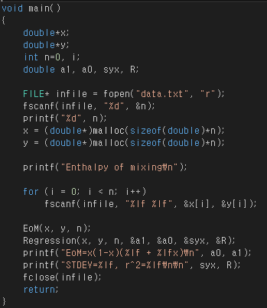
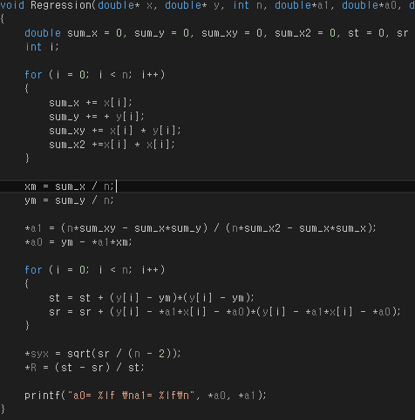
Code
회귀분석
Regression -> A1, A0, 표준편차, r^2
값을 구해주는 함수

Slide 4
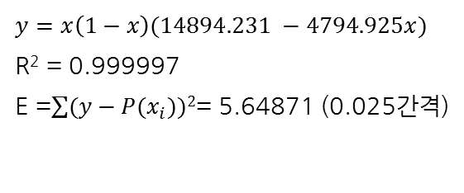
Result
회귀분석
y = 14894.2 -4794.93x
R=-1.00
E =∑(𝑦−𝑃(𝑥_𝑖))²=203.587
ΔH _{mixing} /x(1-x)
Composition of X_Ks
ΔH _{mixing}
$$Line=equation$$
Dot = 실제 data
$$y=x\left(1−x\right)(14894.231 −4794.925x)$$
R² = 0.999997
E =$\sum{(y−P(x_{i})})2$= 5.64871 (0.025간격)
Composition of X_Ks

Slide 5
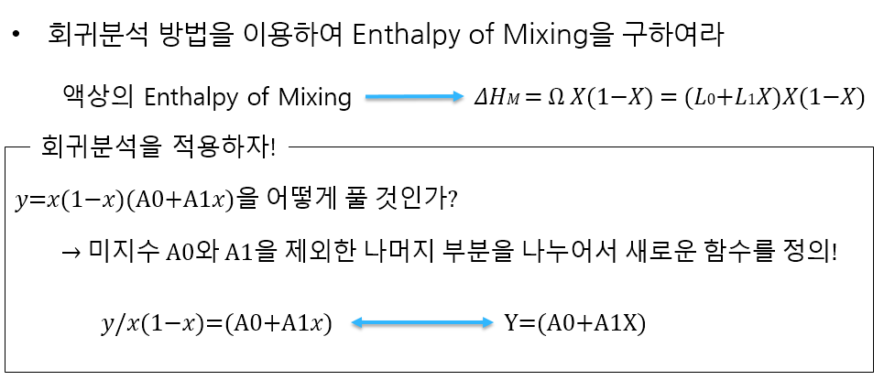
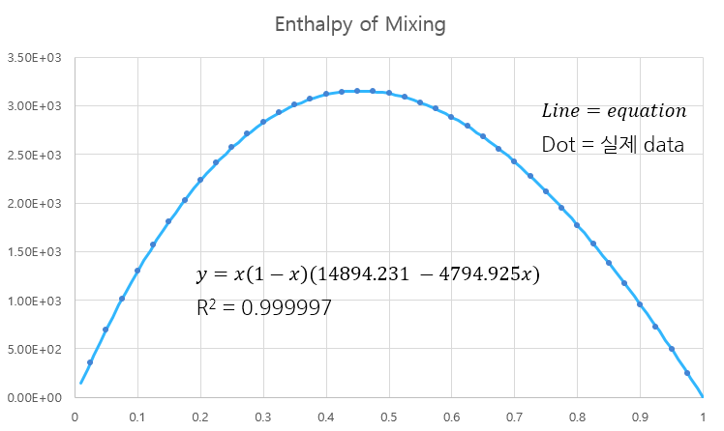
Conclusion
회귀분석
$R^{2}=\frac{S_{t} −S_{r}}{S_{t}}인데$ 이 값은 1에 가까울수록 오차가 거의 없다는 뜻이다.
따라서 식을 변형한 뒤 회귀분석 method를 이용하여 그래프를 그렸을 때 Enthalpy of mixing의 그래프의 경우 거의 오차 없이 그릴 수 있다.
Liquid phase에서 ΔH_{m}은 sub-regular model을 사용 했을 때 그래프 fitting이 잘 된다고 볼 수 있다.
Summary
∴ 𝛥𝐻𝑀 / 𝑋 (1−𝑋) = (𝐿0+𝐿1𝑋)

